Slide 1

















Pemerintah Provinsi NTT
Ayo Bangun NTT
Februari 2025
Dinas Kesehatan
Gambaran Umum Analisis Jabatan (Anjab) dan Analisis Beban Kerja (ABK)Dalam Organisasi
Podcast Tentang Gambaran Umum Anjab dan ABK Dalam Organisasi
Subag Kepegum - Sekretariat - Dinas Kesehatan Provinsi NTT
Media Sosial
Ayo Bangun NTT
@Dinkes NTT

Slide 2
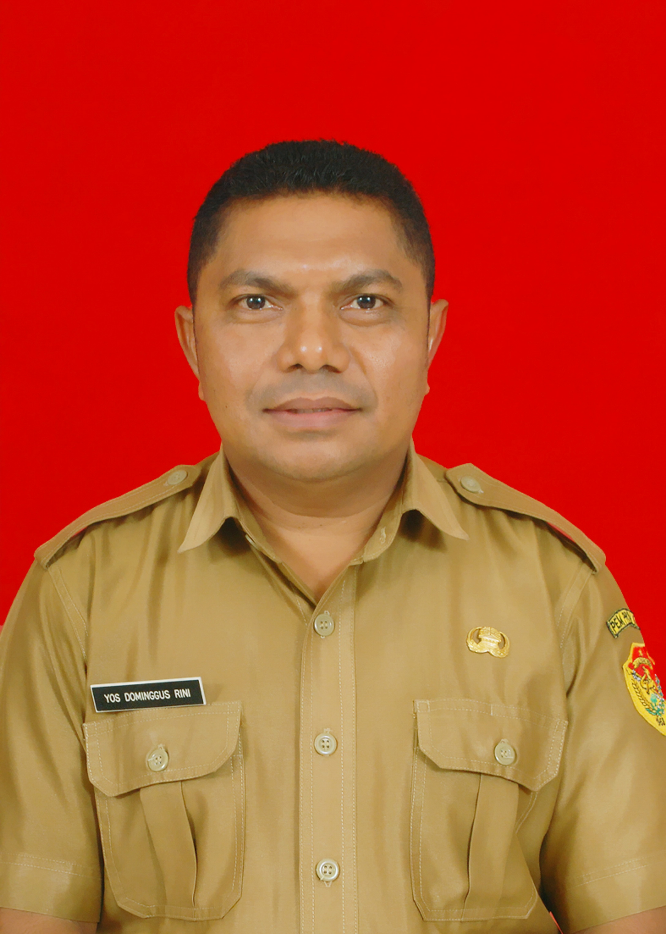
YDR
Profil Singkat
Februari 2025
Nama Lengkap : Yos Dominggus Rini, S.Kom, M.M
NIP : 19711119 201406 1 002
Jabatan : Penelaah Teknis Kebijakan
Unit Kerja : Sub Bagian Kepegawaian dan Umum – Sekretariat –
Dinas Kesehatan Provinsi NTT
Pendidikan :
1. SD (tamat) dan SMP (tamat) di Kabupaten Kupang
2. SMAN 1 Ba′a (tamat 1992/1993) – di Kabupaten Rote Ndao
3. Sarjana : S1 - Teknik Informatika (tamat 2005) di STIKOM Uyelindo Kupang
4. Pasca Sarjana : S2- Manajemen SDM (tamat 2020) di Unwira Kupang
Keluarga :
Istri 1 orang dan dikarunia 3 orang anak (1 Laki-laki dan 2 orang Perempuan)
Media Sosial
Ayo Bangun NTT
@Dinkes NTT

Slide 3



PENDAHULUAN
Media Sosial
Ayo Bangun NTT
@Dinkes NTT

Slide 4
Anjab & ABK memiliki peran penting dalam pengelolaan ASN
Menentukan tugas, tanggung jawab, pembagian beban kerja yang adil
Tujuan utama :
Meningkatkan efisiensi kinerja ASN dan kualitas pelayanan publik
Analisis Jabatan (Anjab) dan Analisis Beban Kerja (ABK) adalah dua pilar manajemen SDM yang wajib dilakukan untuk memetakan tugas, tanggung jawab, dan kebutuhan pegawai guna mencapai efektivitas organisasi. Anjab fokus pada apa pekerjaannya (deskripsi), sementara ABK mengukur seberapa banyak pegawai yang dibutuhkan (volume kerja), diatur berdasarkan PermenPANRB Nomor 1 Tahun 2020.
Media Sosial
Ayo Bangun NTT
@Dinkes NTT

Slide 5



DASAR HUKUM
Media Sosial
Ayo Bangun NTT
@Dinkes NTT

Slide 6


UU No. 20 Tahun 2023 tentang ASN.
PP No. 11 Tahun 2017 jo PP No. 17 Tahun 2020 – Manajemen PNS.
PP No. 49 Tahun 2018 – Manajemen PPPK.
PermenPANRB No. 1 Tahun 2020 – Pedoman Anjab & ABK.
PermenPANRB No. 11 Tahun 2024 – Jabatan Pelaksana.
Permenkes No. 40 Tahun 2019 – Penataan Jabatan Pelaksana & Fungsional.
Permenkes No. 1 Tahun 2025 Tentang Pedoman Penyelenggaraan Uji Kompetensi Jabatan Fungsional di Bidang Kesehatan.
Peraturan BKN No. 9 Tahun 2022 – Tata Cara Penyusunan Kebutuhan ASN.
Peraturan BKN No. 3 Tahun 2023 – Angka Kredit & Kenaikan Pangkat.
Media Sosial
Ayo Bangun NTT
@Dinkes NTT

Slide 7



DEFINISI & TUJUAN
Media Sosial
Ayo Bangun NTT
@Dinkes NTT

Slide 8

Analisis Jabatan (Anjab)dan Analisis Beban Kerja (ABK)
Proses pengumpulan, pencatatan, pengolahan dan penyusunan data jabatan menjadi informasi jabatan
Tujuan :
Menyediakan informasi yang akurat mengenai tugas, tanggung jawab dan wewenang suatu jabatan
Menentukan persyaratan / kualifikasi yang dibutuhkan untuk menduduki suatu jabatan
Dasar manajemen SDM dalam hal (rekrutmen, seleksi, penempatan, pelatihan, penilaian kinerja, kompensasi dan pengembangan karier)
Media Sosial
Ayo Bangun NTT
@Dinkes NTT

Slide 9



Manfaat ANJAB dan ABK
Media Sosial
Ayo Bangun NTT
@Dinkes NTT

Slide 10




Rekrutmen & Seleksi: Kriteria calon pegawai. Membantu menentukan kriteria yang tepat untuk calon pegawai / karyawan.
Penempatan: Posisi sesuai kompetensi. Memastikan pegawai/karyawan ditempatkan pada posisi yang sesuai dengan keterampilan dan kualifikasi.
Pelatihan: Menentukan kebutuhan peningkatan kompetensi. Mengidentifikasi kebutuhan pelatihan untuk meningkatkan kompetensi pegawai / karyawan.
Penilaian Kinerja: Menetapkan standar kerja yang jelas dan terukur. Contoh http://sikinerja.bkd.nttprov.go.id/
Kompensasi: Dasar penentuan tunjangan & gaji. Menentukan tingkat kompensasi yang adil berdasarkan nilai jabatan
Perencanaan Organisasi: Dasar pengembangan struktur. Membantu perencanaan kebutuhan pegawai dan pengembangan struktur organisasi.
Media Sosial
Ayo Bangun NTT
@Dinkes NTT

Slide 11

LANGKAH PENYUSUNAN ANJAB & ABK
Media Sosial
Ayo Bangun NTT
@Dinkes NTT

Slide 12
1. Identifikasi :
Mandat, desain organisasi, struktur organisasi, & proses bisnis
Identifikasi mandat adalah proses menentukan dan menetapkan tugas, tanggung jawab, dan wewenang yang diberikan kepada seseorang atau suatu organisasi untuk mencapai tujuan tertentu. Mandat ini bisa berasal dari berbagai sumber, seperti peraturan, kebijakan, atau kesepakatan.
Identifikasi desain organisasi adalah proses menganalisis dan menentukan struktur, sistem, dan proses yang paling sesuai untuk suatu organisasi agar dapat mencapai tujuan strategisnya secara efektif dan efisien. Proses ini melibatkan pemahaman mendalam tentang lingkungan organisasi, strategi, teknologi, dan sumber daya yang tersedia.
Maksud dari identifikasi struktur organisasi adalah proses untuk memahami dan memetakan bagaimana suatu organisasi diatur dan berfungsi. Ini melibatkan analisis mendalam terhadap berbagai elemen organisasi, hubungan antar elemen tersebut, serta bagaimana pekerjaan dan tanggung jawab didistribusikan.
Identifikasi proses bisnis adalah kegiatan mengenali, mendokumentasikan, dan memahami alur kerja serta aktivitas yang dilakukan dalam suatu organisasi untuk mencapai tujuan tertentu. Proses ini mencakup pengumpulan informasi mendalam tentang bagaimana pekerjaan dilakukan, siapa yang terlibat, dan sumber daya apa yang digunakan.
Media Sosial
Ayo Bangun NTT
@Dinkes NTT

Slide 13
2. Pembentukan Tim Pelaksana
Pembentukan tim pelaksana penyusun Anjab dan ABK
3. Analisis Jabatan
Pengumpulan & pengolahan data jabatan. Melakukan analisis jabatan, pengumpulan data jabatan, pengolahan data jabatan.
4. Verifikasi & Validasi
Uraian jabatan, spesifikasi jabatan, peta jabatan. Verifikasi jabatan yang terdiri dari uraian jabatan dan spesifikasi jabatan, validasi kebutuhan, serta penyusunan peta jabatan
5. Penyampaian Hasil
Melalui aplikasi e-formasi ke KemenPANRB/BKN. Hasil penyusunan Anjab dan ABK disampaikan kepada Kementerian PANRB dan Badan Kepegawaian Negara (BKN) melalui aplikasi e-formasi. Pemerintah daerah juga menyampaikan hasil analisis jabatan dan analisis beban kerja kepada Kementerian Dalam Negeri.

Slide 14

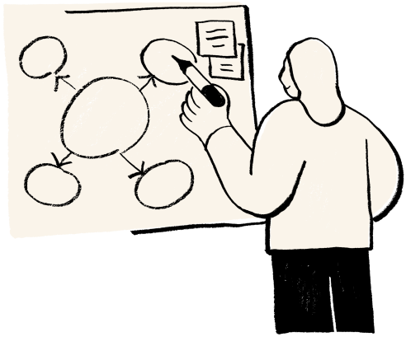

KRITERIA & WAKTU PENYUSUNAN
Media Sosial
Ayo Bangun NTT
@Dinkes NTT

Slide 15
Kriteria Jabatan :
Sebuah jabatan harus memiliki antara 5 hingga 12 uraian tugas. Tugas berbeda dengan aktivitas.
Tugas saling berkesinambungan dan sesuai kompetensi
Beban kerja ≥ 1.250 jam/tahun
Frekuensi :
Anjab : minimal 5 tahun sekali
ABK : dilakukan setiap tahun
Media Sosial
Ayo Bangun NTT
@Dinkes NTT

Slide 16


IMPLIKASI & MANFAAT PRAKTIS
Media Sosial
Ayo Bangun NTT
@Dinkes NTT

Slide 17

Mengetahui uraian jabatan dan beban kerja per jabatan
Menentukan kebutuhan & kompetensi pegawai
Menyusun peta jabatan
Meningkatkan efisiensi, efektivitas, dan kinerja pegawai
Media Sosial
Ayo Bangun NTT
@Dinkes NTT

Slide 18




PENUTUP
Media Sosial
Ayo Bangun NTT
@Dinkes NTT

Slide 19

Anjab & ABK = dasar manajemen ASN yang objektif dan terukur
Mendukung penyusunan formasi, promosi, dan peningkatan kinerja
Hasilnya digunakan sebagai indikator keberhasilan organisasi
Media Sosial
Ayo Bangun NTT
@Dinkes NTT

Slide 20
Ya, Anjab dan ABK :Dasar Manajemen ASN yang Objektif dan Terukur
Analisis Jabatan (Anjab) dan Analisis Beban Kerja (ABK) merupakan alat strategis dalam manajemen sumber daya manusia (SDM) yang membantu memastikan setiap posisi diisi oleh orang yang tepat dengan beban kerja yang sesuai. Anjab dan ABK memberikan informasi rinci mengenai tugas, tanggung jawab, persyaratan, kualifikasi, dan karakteristik suatu pekerjaan.
Media Sosial
Ayo Bangun NTT
@Dinkes NTT

Slide 21
Ya, Anjab dan ABK : Dukungan terhadap Penyusunan Formasi
Anjab dan ABK digunakan untuk menyusun kebutuhan jumlah serta jenis jabatan dari PNS dan PPPK. Dengan adanya Anjab dan ABK, instansi pemerintah dapat mengetahui uraian jabatan, beban kerja per jabatan, peta jabatan, dan bobot jabatan.
Media Sosial
Ayo Bangun NTT
@Dinkes NTT

Slide 22
Ya, Anjab dan ABK = Promosi dan Peningkatan Kinerja
Hasil Anjab dan ABK dapat digunakan untuk menganalisis kebutuhan pegawai, menetapkan kompetensi dan syarat jabatan, serta sebagai indikator kinerja pegawai. Anjab membantu menetapkan standar kinerja yang jelas dan memberikan dasar objektif untuk menilai kinerja karyawan.
Media Sosial
Ayo Bangun NTT
@Dinkes NTT

Slide 23
Ya, Hasilnya Anjab dan ABK = Digunakan sebagai Indikator Keberhasilan Organisasi
Penyusunan Anjab dan ABK yang baik dapat menciptakan struktur organisasi yang lebih optimal, meningkatkan produktivitas, serta memastikan setiap individu dapat berkontribusi maksimal sesuai kompetensi. Hasil analisis jabatan dan analisis beban kerja berupa uraian jabatan memegang peranan penting dan mendasar dalam perencanaan jumlah, kualitas (kompetensi), rekrutmen, penempatan, penentuan besaran organisasi, pengembangan SDM, peningkatan kompetensi, serta penghasilan.
Media Sosial
Ayo Bangun NTT
@Dinkes NTT

Slide 24
Ya, Hasilnya Anjab dan ABK = Digunakan sebagai Indikator Keberhasilan Organisasi
Penyusunan Anjab dan ABK yang baik dapat menciptakan struktur organisasi yang lebih optimal, meningkatkan produktivitas, serta memastikan setiap individu dapat berkontribusi maksimal sesuai kompetensi. Hasil analisis jabatan dan analisis beban kerja berupa uraian jabatan memegang peranan penting dan mendasar dalam perencanaan jumlah, kualitas (kompetensi), rekrutmen, penempatan, penentuan besaran organisasi, pengembangan SDM, peningkatan kompetensi, serta penghasilan.

Slide 25

Informasi Penyusunan Anjab dan ABK Dinas Kesehatan Provinsi NTT
Penyusunan Anjab dan ABK Dinas Kesehatan Provinsi NTT pada tahun 2019 secara manual;
Anjab dan ABK disusun per-pegawai;
Permen PAN-RB Nomor 41 Tahun 2018 tentang Nomenklatur Jabatan Pelaksana;
Total Jabatan Pelaksana terdapat 3.414 Jabatan Pelaksana, yang diklasifikasikan kedalam 40 urusan Pemerintahan.
Media Sosial
Ayo Bangun NTT
@Dinkes NTT

Slide 26

Kondisi Anjab dan ABK Tahun 2025
Dasar Penyusunan Anjab dan ABK berdasarkan :
Permen PAN-RB Nomor 1 Tahun 2020 tentang Pedoman Anjab dan ABK;
Permen PAN-RB Nomor 11 Tahun 2024 tentang Jabatan Pelaksana. Jabatan Pelaksana terdiri atas 3 : 1.Klerek; 2.Operator dan 3. Teknisi;
Dinas Kesehatan Provinsi NTT menyusun Anjab dan ABK menggunakan aplikasi Sinjab;
Lebih mudah dalam menyusun Anjab dan ABK;
Dapat merevisi sesuai peraturan yang berlaku;
Media Sosial
Ayo Bangun NTT
@Dinkes NTT

Slide 27

Jumlah Jabatan Lingkup Provinsi NTT
Total ASN : 553
PNS : 272
PPPK : 281
Jabatan Struktural : 19
Jabatan Pelaksana : 318
Jabatan Fungsional Tertentu : 216
Media Sosial
Ayo Bangun NTT
@Dinkes NTT

Slide 28
Terima Kasih
Media Sosial
Ayo Bangun NTT
@Dinkes NTT

